Slide 1
Postupci ostvarivanja globalnog osvjetljenja
Robert Sajko
Mentor: prof.dr.sc. Željka Mihajlović

Slide 2
Sadržaj
Fizikalni model svjetla
Jednadžba iscrtavanja
Lokalni modeli osvjetljenja
Globalni modeli osvjetljenja
PRT
Pregled
Demonstracija

Slide 3
Fizikalni model svjetla
Pojave:
Refleksija i refrakcija
Interferencija i difrakcija
Polarizacija
Apsorpcija
Učinci:
Pretapanje boja
Kaustika
Ispodpovršinsko raspršivanje

Slide 4
Fizikalni model svjetla
Kaustika

Slide 5
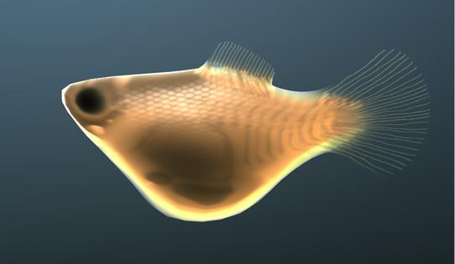
Fizikalni model svjetla
Ispodpovršinsko raspršivanje

Slide 6
Jednadžba iscrtavanja
Sažet matematički opis propagacije svjetla
izlazna svjetlost na poziciji x, u smjeru ,
svjetlost emitirana sa pozicije x, u smjeru ,
integral upadnih zraka svjetlosti preko polukugle,
mjera svjetlosti reflektirane na poziciji x, iz upadnog prema izlaznom smjeru (BRDF)
upadna svjetlost na poziciji x, u smjeru ,
atenuacija upadnog svjetla zbog kuta upada, gdje je normala na površinu.

Slide 7
Lokalni modeli osvjetljenja
Aproksimacija integralnog člana:
Različiti načini definicije BRDF:
Phong
Blinn-Phong

Slide 8
Globalni modeli osvjetljenja
Tradicionalne metode:
Praćenje zrake
Monte Carlo postupci
Isijavanje
Moderni algoritmi:
Dinamičko zaklanjanje ambijenta (DAO)
Predizračunati prijenos zračenja (PRT)

Slide 9
PRT
Predfaza:
Evaluacija funkcije osvjetljenja (praćenjem zrake)
Projekcija u sferne harmonike
(Monte Carlo integracija)
Iscrtavanje:
Rješenje jednadžbe iscrtavanja – produkt sfernih harmonika
Integracija svedena na skalarno množenje!

Slide 10
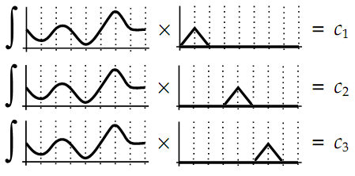
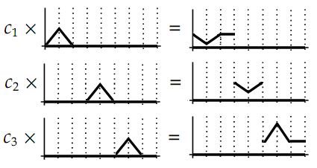
PRT
Projekcija funkcije u bazne funkcije:

Slide 11
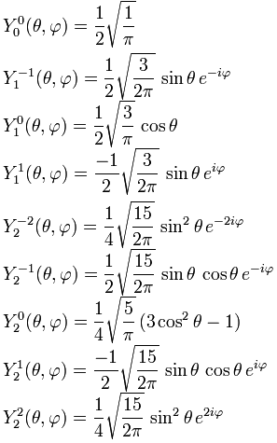
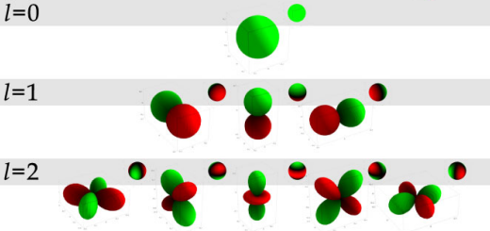
PRT
Pogodne bazne funkcije – sferni harmonici:

Slide 12
PRT
Svojstva sfernih harmonika:
Ortonormalnost
Integral umnoška bilo kojeg para sfernih harmonika je ili 0 ili 1 (različiti – 0, istovjetni – 1)
Svođenje integracije funkcija na skalarni produkt koeficijenata projekcija:
Rotacijska invarijantnost
Projekcija rotirane funkcije je istovjetno rotaciji projicirane funkcije
Dinamička svjetla!

Slide 13
PRT
Problem:
Funkcija osvjetljenja je implicitno zadana geometrijskim odnosima objekata na sceni
Simbolički oblik je neodrediv – kako izračunati projekciju?
Rješenje:
Numerička integracija!
Monte Carlo metoda – izvod iz teorije vjerojatnosti (povezivanje očekivanja i zakona velikih brojeva)
Eksplicitan oblik funkcije nepotreban, dovoljno poznavati (veći) broj uniformnih uzoraka:

Slide 14
Pregled
Pregled značajki algoritama globalnog osvjetljenja
 | Praćenje zrake | Preslikavanje fotona | Isijavanje | Zaklanjanje ambijenta | PRT
Difuzna refleksija | - | Da | Da | Da | Da
Zrcalna refleksija | Da | Da | - | - | -
Difuzna interrefleksija | - | Da | Da | Da | Da
Zrcalna interrefleksija | Da | Da | - | - | -
Oštre sjene | Da | Da | - | - | -
Meke sjene | - | Da | Da | Da | Da
Samozasjenjivanje | Da | Da | Da | Da | Da
Kaustika | - | Da | - | - | -
Ispodpovršinsko raspršivanje | - | Da | - | - | Da
Dinamička geometrija | Da | Da | Da | Da | -
Dinamička svjetla | Da | Da | Da | Da | Da
Kompleksnost | Visoka | Vrlo visoka | Visoka | Srednja | Niska

Slide 15
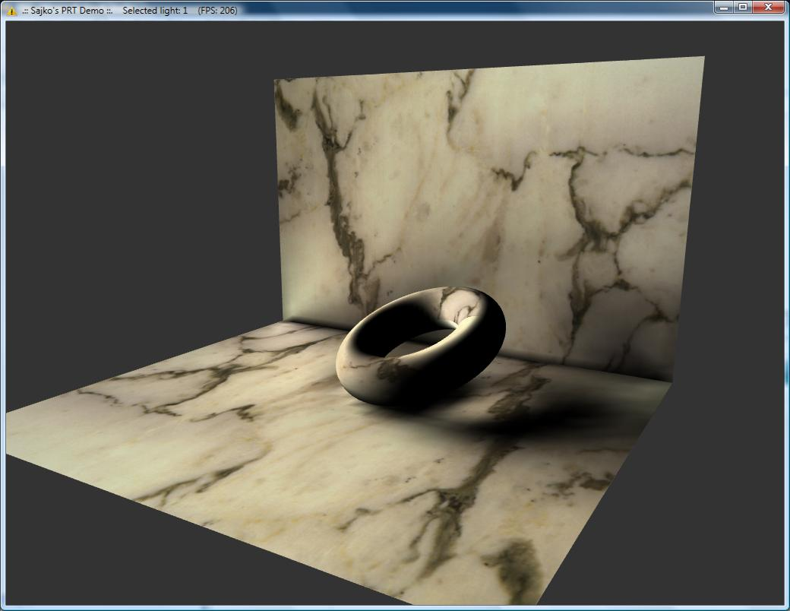
Demonstracija

